Slide 1
学习Vue.js
让你快速了解和学会使用Vue2.0

Slide 2
什么是Vue.js?
Vue.js是当下很火的一个JavaScript MVVM库，它是以数据驱动和组件化的思想构建的
相比于Angular.js，Vue.js提供了更加简洁、更易于理解的API，使得我们能够快速地上手并使用Vue.js
Vue.js 的核心是一个允许采用简洁的模板语法来声明式的将数据渲染进 DOM

Slide 3
Vue.js中的MVVM
MVVM全称Model-View-ViewModel。
Model：模型数据，需要展现的数据(JSON)。
View：HTML视图，用于展现数据。
ViewModel：Vue.js的核心，是一个Vue实例。Vue实例是作用于某一个 HTML元素上的，这个元素可以是HTML的body元素，也可以是指定了id 的某个元素。创建了Vue实例后，就可以通过一些指令将模型数据和 DOM元素进行双向绑定。

Slide 4
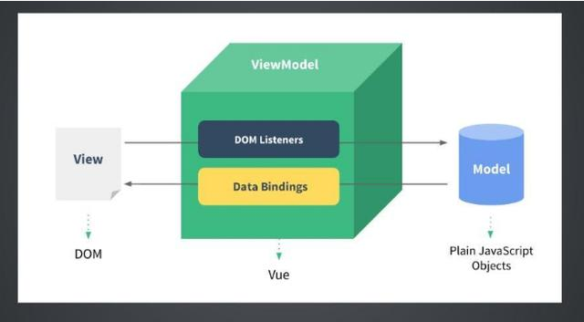
双向绑定
从View侧看，ViewModel中的DOM Listeners工具会帮我们监测页面上DOM元素的变化，如果有变化，则更改Model中的数据
从Model侧看，当我们更新Model中的数据时，Data Bindings工具会帮我们更新页面中的DOM元素。

Slide 5
创建Vue实例
在创建Vue实例时，需要传入一个选项对象，选项对象可以包含数据、挂载元素、方法、模生命周期钩子等等。
在这个示例中，选项对象的el属性指向View，el: '#app'表示该Vue实例将挂载到<div id="app">...</div>这个元素；
data属性指向Model，data: modelData表示我们的Model是modelData对象。
Vue.js有多种数据绑定的语法，最基础的形式是文本插值，使用一对大括号语法，在运行时{{ msg}}会被数据对象的msg属性替换，所以页面上会输出"Hello Vue!"

Slide 6
构造器： var vm = new Vue({
// 选项
});
扩展 Vue 构造器，从而用预定义选项创建可复用的组件构造器：
var MyComponent = Vue.extend({
// 扩展选项
});
// 所有的 `MyComponent` 实例都将以预定义的扩展选项被创建
var myComponentInstance = new MyComponent();
/*Vue.js 组件其实都是被扩展的 Vue 实例,尽管可以命令式地创建扩展实例，不过在多数情况下建议将组件构造器注册为一个自定义元素，然后声明式地用在模板中*/

Slide 7
el选项:
类型： string | HTMLElement
限制： 只在由 new 创建的实例中遵守。
详细：提供一个在页面上已存在的 DOM 元素作为 Vue 实例的挂载目标。可以是 CSS 选择器，也可以是一个 HTMLElement 实例。
在实例挂载之后， 元素可以用 vm.$el 访问。

Slide 8
data选项:
类型： Object | Function
限制: 组件的定义只接受 function。
详细:Vue 实例的数据对象,对象必须是纯粹的对象(含有零个或多个的key/value对)。实例创建之后，可以通过 vm.$data 访问原始数据对象。Vue 实例也代理了 data 对象上所有的属性，因此访问 vm.a 等价于访问 vm.$data.a、

Slide 9
methods选项：
类型: { [key: string]: Function }
详细:methods 将被混入到 Vue 实例中。可以直接通过 VM 实例访问这些方法，或者在指令表达式中使用。方法中的 this 自动绑定为 Vue 实例。

Slide 10
Vue如何实现双向绑定
MVVM模式本身是实现了双向绑定的，在Vue.js中可以使用v-model指令在表单元素上创建双向数据绑定。
Vue双向绑定示例。

Slide 11
v-model:
类型： 随表单控件类型不同而不同。
限制：<input><select><textarea>components
用法：
在表单控件或者组件上创建双向绑定。
修饰符：
.lazy - 取代 input 监听 change 事件
.number - 输入字符串转为数字
.trim - 输入首尾空格过滤

Slide 12
Vue指令
v-model是Vue.js常用的一个指令。
Vue.js指令：
以v-开头的，它们作用于HTML元素，指令提供了一些特殊的特性，将指令绑定在元素上时，指令会为绑定的目标元素添加一些特殊的行为，我们可以将指令看作特殊的HTML特性（attribute）。
Vue.js指令内可以直接通过key调用Vue实例内的data数据。

Slide 13
常用Vue指令
v-if 条件渲染指令，它根据表达式的真假来删除和插入元素
v-else-if 为v-if添加一个“else if块”
v-else 为v-if或v-else-if添加一个“else块”
v-show 条件渲染指令，它根据表达式的真假为元素设置CSS的style属性
v-for 基于一个数组渲染一个列表，类似JavaScript的遍历语法
v-bind 通常设置HTML元素的特性（attribute）
v-on 监听DOM事件

Slide 14
v-if指令：
v-if是条件渲染指令，它根据表达式的真假来删除和插入元素，它的基本语法如下：
v-if="expression"
expression是一个返回bool值的表达式，表达式可以是一个bool属性，也可以是一个返回bool的运算式。
expression==true 插入DOM；
expression==false 删除DOM；
expression==”adadaqweq” 插入DOM；
expression==”” 删除DOM；
v-if指令是根据条件表达式的值来执行元素的插入或者删除行为。

Slide 15
v-else-if指令：
v-else-if指令为v-if或v-else-if添加一个“else-if块”。v-else-if元素必须立即跟在v-if或v-else-if元素的后面，否则它不能被识别。

Slide 16
v-else指令：
v-else指令为v-if或v-else-if添加一个“else块”。v-else元素必须立即跟在v-if或v-else-if元素的后面，否则它不能被识别。

Slide 17
v-show指令：
v-show也是条件渲染指令，和v-if指令不同的是，使用v-show指令的元素始终会被渲染到HTML，它只是简单地为元素设置CSS的style属性。

Slide 18
v-for指令：
v-for指令基于一个数组渲染一个列表，它和JavaScript的遍历语法相似：
v-for="item in items"
items是一个数组，item是当前被遍历的数组元素。

Slide 19
v-bind指令：
动态地绑定一个或多个特性(attribute)，或一个组件 prop 到表达式
v-bind:argument="expression"
:argument="expression" --缩写
在绑定 class 或 style 特性时，支持其它类型的值，如数组或对象。

Slide 20
v-on指令：
v-on指令用于给监听DOM事件，它的用语法和v-bind是类似的，例如监听<a>元素的点击事件：
<a v-on:click="doSomething">
<a @click="doSomething"> --缩写
有两种形式调用方法：绑定一个方法（让事件指向方法的引用），或者使用内联语句。
用在普通元素上时，只能监听 原生 DOM 事件。用在自定义元素组件上时，也可以监听子组件触发的自定义事件。

Slide 21
Vue组件
组件（Component）是 Vue.js 最强大的功能之一。组件可以扩展 HTML 元素，封装可重用的代码。在较高层面上，组件是自定义元素， Vue.js 的编译器为它添加特殊功能。在有些情况下，组件也可以是原生 HTML 元素的形式，以 js 特性扩展。
全局组件示例
局部组件示例
使用DOM作为模板时的限制和解决办法示例
使用组件时data选项的限制

Slide 22
构成组件:
组件意味着协同工作，通常父子组件会是这样的关系：组件 A 在它的模版中使用了组件 B
组件实例的作用域是孤立的
父子组件之间必然需要相互通信
父子组件解耦是很重要的,这保证了每个组件可以在相对隔离的环境中书写和理解，也大幅提高了组件的可维护性和可重用性
Vue是如何实现父子组件之间的通信的呢?

Slide 23
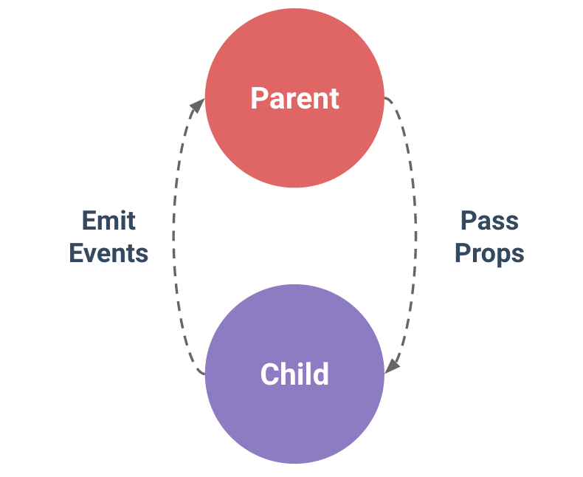
Vue.js如何实现父子组件之间的通信
在 Vue.js 中，父子组件的关系可以总结为 props down, events up 。父组件通过 props 向下传递数据给子组件，子组件通过 events (事件)给父组件发送消息。

Slide 24
Prop传递数据：
要让子组件使用父组件的数据，我们需要通过子组件的props选项，
子组件要显式地用 props 选项声明它期待获得的数据。
prop 是单向绑定的：当父组件的属性变化时，将传导给子组件，但是不会反过来。每次父组件更新时，子组件的所有 prop 都会更新为最新值。这意味着你不应该在子组件内部改变 prop 。如果你这么做了，Vue 会在控制台给出警告。
为什么我们会有修改prop中数据的冲动呢？通常是这两种原因：
prop 作为初始值传入后，子组件想把它当作局部数据来用；
prop 作为初始值传入，由子组件处理成其它数据输出。
注意在 JavaScript 中对象和数组是引用类型，指向同一个内存空间，如果 prop 是一个对象或数组，在子组件内部改变它会影响父组件的状态。

Slide 25
camelCased & kebab-case
HTML 特性是不区分大小写的。所以，当使用的不是字符串模版，camelCased (驼峰式) 命名的 prop 需要转换为相对应的 kebab-case (短横线隔开式) 命名：
Vue.component('child', {
// camelCase in JavaScript
props: ['myMessage'],
template: '<span>{{ myMessage }}</span>'
})
<!-- kebab-case in HTML -->
<child my-message="hello!"></child>
如果你使用字符串模版，则没有这些限制。

Slide 26
子模板处理prop数据：
正确的应对方式是：
定义一个局部变量，并用 prop 的值初始化它：
props: ['initialCounter'],
data: function () {
return { counter: this.initialCounter }
}
定义一个计算属性，处理 prop 的值并返回。
props: ['size'],
computed: {
normalizedSize: function () {
return this.size.trim().toLowerCase()
}
}

Slide 27
Prop验证：
我们可以为组件的 props 指定验证规格。如果传入的数据不符合规格，Vue 会发出警告。当组件给其他人使用时，这很有用。
要指定验证规格，props需要用对象的形式，而不能用字符串数组
当 prop 验证失败，Vue会在抛出警告 (如果使用的是开发版本)。

Slide 28
子模板自定义events事件传回数据：
使用 $on(eventName) 监听事件(不能用于侦听子抛出的事件)
使用 $emit(eventName) 触发事件
父组件可以在使用子组件的地方直接用 v-on 来监听子组件触发的事件。
例子
在本例中，子组件已经和它外部完全解耦了。它所做的只是报告自己的内部事件，至于父组件是否关心则与它无关。留意到这一点很重要。
有时候，你可能想在某个组件的根元素上监听一个原生事件。可以使用 .native 修饰 v-on

Slide 29
非父子间组件通信
有时候两个组件也需要通信(非父子关系)。在简单的场景下，可以使用一个空的 Vue 实例作为中央事件总线
在复杂的情况下，我们应该考虑使用专门的 状态管理模式
例子

Slide 30
Slot分发内容：
为了让组件可以组合，我们需要一种方式来混合父组件的内容与子组件自己的模板。这个过程被称为 内容分发
Vue.js 实现了一个内容分发 API ，参照了当前 Web 组件规范草案，使用特殊的 <slot> 元素作为原始内容的插槽

Slide 31
单个Slot
除非子组件模板包含至少一个 <slot> 插口，否则父组件的内容将会被丢弃。当子组件模板只有一个没有属性的 slot 时，父组件整个内容片段将插入到 slot 所在的 DOM 位置，并替换掉 slot 标签本身。
例子

Slide 32
具名Slot：
<slot> 元素可以用一个特殊的属性 name 来配置如何分发内容。多个 slot 可以有不同的名字。具名 slot 将匹配内容片段中有对应 slot 特性的元素。
仍然可以有一个匿名 slot ，它是默认 slot ，作为找不到匹配的内容片段的备用插槽。如果没有默认的 slot ，这些找不到匹配的内容片段将被抛弃。
例子

Slide 33
作用域插槽：
作用域插槽是一种特殊类型的插槽，用作使用一个（能够传递数据到）可重用模板替换已渲染元素。
在子组件中，只需将数据传递到插槽
在父级中，具有特殊属性 scope 的 <template> 元素，表示它是作用域插槽的模板。scope 的值对应一个临时变量名，此变量接收从子组件中传递的 prop 对象

Slide 34
动态组件：
通过使用保留的 <component> 元素，动态地绑定到它的 is 特性，我们让多个组件可以使用同一个挂载点，并动态切换
如果把切换出去的组件保留在内存中，可以保留它的状态或避免重新渲染。为此可以添加一个 keep-alive 指令参数

